Slide 1
CITES: uma apresentação
Secretariado CITES
Genebra

Slide 2
Convenção sobre o Comércio Internacional das Espécies de Fauna e Flora Selvagens Ameaçadas de Extinção
Washington, D.C., em 3 Março de 1973
Notes:
Convention on International Trade in Endangered Species of Wild Fauna and Flora, conhecida como CITES ou Convenção de Washington
CITES assinada em 3 Março de 1973, e entrada em vigor a 1 Julho de 1975.
CITES a operar à 40 anos

Slide 3
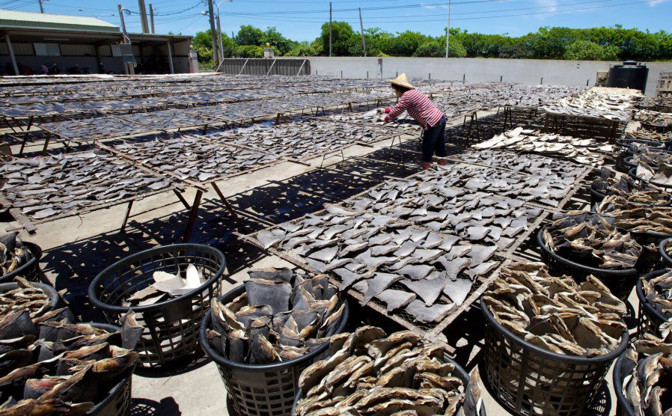
Objetivos CITES
Garantir que o comércio internacional da fauna e flora selvagens seja explorado de forma sustentável
Legalidade, sustentabilidade, rastreabilidade
S. Heindrichs / PEW, Shark fins, China
Notes:
O objetivo da CITES é garantir que o comércio internacional da fauna e a flora selvagem é explorado de forma sustentável, assegurando a sua legalidade, sustentabilidade e rastreabilidade

Slide 4
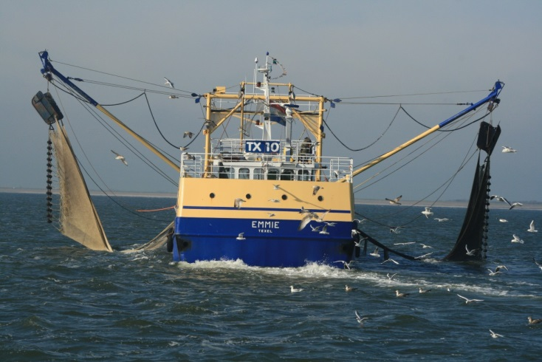
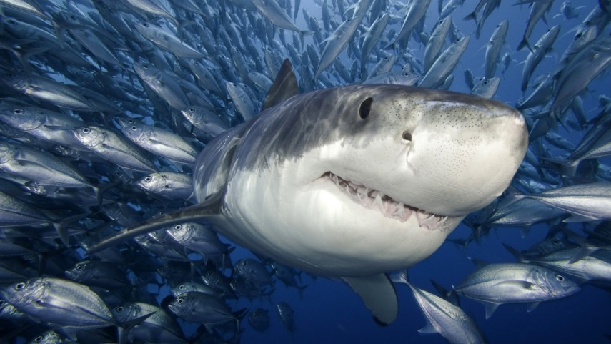
CITES é um acordo multilateral
Opera através de um processo intergovernamental
que relaciona o conhecimento da vida selvagem com o comércio, através de um instrumento juridicamente vinculativo,
com o objetivo de conservação e
uso sustentável
…através da criação de um conjunto de procedimentos comuns
Notes:
CITES é um acordo multilateral que opera através de um processo intergovernamental, que combina vida selvagem com comércio dentro de um instrumento juridicamente vinculativo, trabalhando no sentido de alcançar os objetivos de conservação e utilização sustentável através da criação de mecanismos processuais comuns.
CITES mecanismos que são comuns a todas as partes incluem:
Autoridades nacionais CITES similares
Disposições legais similares para aplicação da CITES
Requisitos similares para o comércio de espécies CITES
Regras semelhantes, regulamentos e procedimentos
Licenças e certificados CITES semelhantes

Slide 5
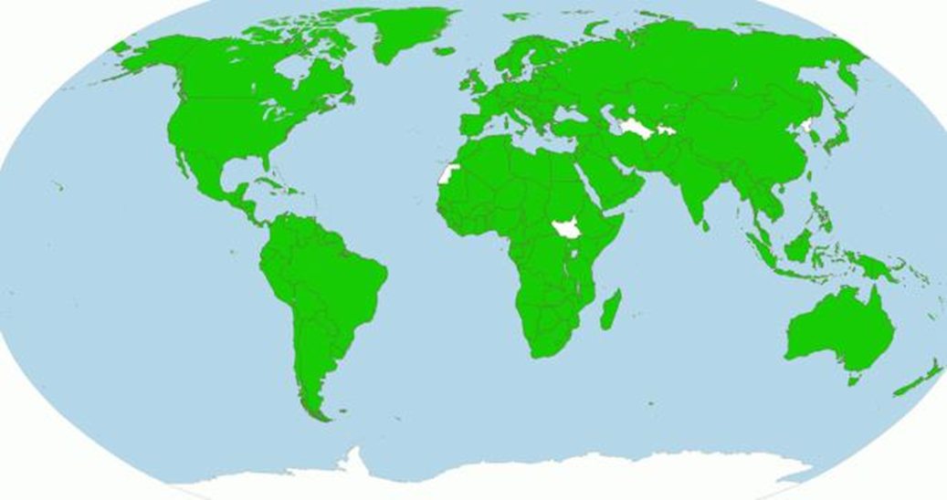
abrangência & âmbito da CITES
181 Partes signatárias
Regula o comércio international de mais de 35,000 espécies listadas (vivas, mortas, partes e derivados)
www. cites.org
Notes:
CITES atualmente conta com 181 Partes. A União Europeia (UE) foi a última Parte a juntar-se à Convenção, efectiva a 08/07/2015.
CITES regula o comércio internacional de 35.000 espécies listadas. TAbrange espécimes vivos ou mortos, bem como suas partes e produtos derivados.

Slide 6
Nem todas as espécies estão proibidas de comércio
De mais de 35.000 espécies listadas…
3% Anexo I
(o comércio internacional de espécimes selvagens é proibido)
97% Anexos II eIII (comércio regulado)
Notes:
Nem todas as espécies abrangidas pela CITES têm o seu comércio internacional proibido. Na verdade, das mais de 35 mil espécies listadas na CITES, apenas 3% são do Anexo I, para os quais é proibido o comércio internacional de espécimes selvagens. 97% estão no Anexo II ou III, para o qual é permitido o comércio internacional, mas regulado.

Slide 7
Nem todas as espécies listadas aparecem no comércio…
De mais de 35.000 espécies listadas…
4% comercializadas comummente
1% altamente comercializadas
Cerca de 150 espécies animais e 1.800 espécies de plantas representam 90% das transacções CITES
Notes:
Das espécies para as quais é permitido o comércio internacional, de forma regulamentada, nem todas são fortemente negociadas
Uma análise recente de registos de comércio CITES mostra que das mais de 35.000 espécies abrangidas pela CITES, 4% são comumente negociados, e cerca de 1% pode ser considerado como altamente negociadas. Isso é equivalente a cerca de 150 espécies de animais e 1.800 plantas, que representam 90% do comércio de espécimes CITES.

Slide 8
Comércio de Vida Selvagem & Economia

Slide 9
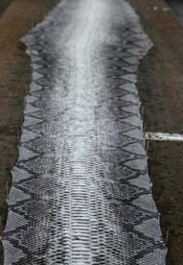
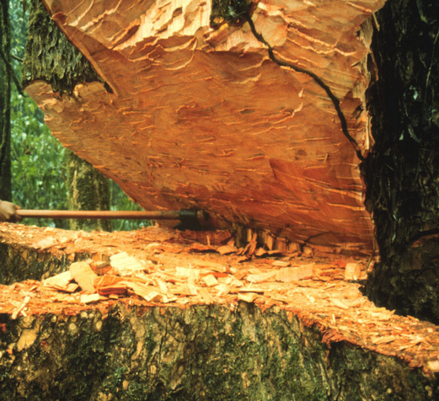
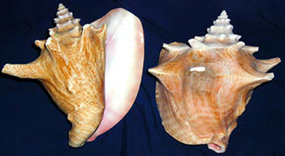
Valor do comércio CITES
Verificadas 13 milhões de transações
Valor global em mil milhões de US Dólares
Exemplos:
Concha-rainha: $ 60 MM/ano
Peles de Piton: $ 1 BN/ano
Mogno: $ 33 MM/ano
www. cites.org
Notes:
Em termos de volume do comércio de espécies CITES, o Secretariado CITES tem atualmente registos de mais de 13 milhões de transações comerciais. O valor global deste comércio é estimado em vários milhares de milhões de dólares por ano, no final da cadeia de abastecimento.
Por exemplo, o comércio de concha rainha, valorizado pela sua carne, bem como pela sua concha ornamental, vale cerca de 60 milhões dólares americanos por ano. As Pitons, são altamente valorizadas pelas suas peles em bens de luxo, vale 1000 milhões dólares por ano, e o mogno, espécie de madeira preciosa, vale 33 milhões dólares por ano.

Slide 10
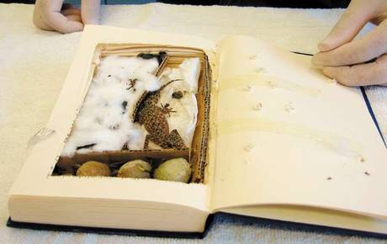
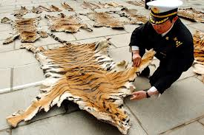
“Valor” do comércio ilegal…
USD 5-20 mil milhões/ano (*A estimativa não inclui espécies marinhas e madeiras)
Espécimes que não podem ser transaccionados comercialmente mas para os quais existe um mercado ilegal (peles de tigre, chifre de rinoceronte, etc.)
Espécimes que podem ser legalmente comercializados mas não cumprem os procedimentos CITES
Notes:
Em virtude do facto de que é ilegal, não existe um método formal para estimar o valor do comércio ilegal.
No entanto, acredita-se que o comércio ilegal de espécies selvagens está a aumentar, e pode ser um negócio lucrativo - 5 a 20.000 milhões dólares por ano é estimado como o valor global.
Os rendimentos e benefícios relacionados com esse comércio são em grande parte perdidos para as partes interessadas e governos legítimos.
O comércio ilegal pode ser agrupado em duas categorias: (1) aqueles espécimes que não podem ser comercializados, mas para os quais existe um mercado ilegal, tais como peles de tigre, chifres de rinoceronte, e assim por diante; e (2) esses espécimes podem ser legalmente comercializado, mas para o qual os espécimes ou transações específicas não são tratados de acordo com os procedimentos CITES.

Slide 11
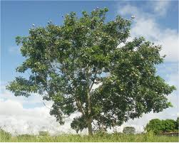
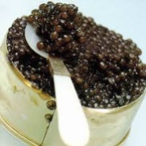
Comércio de Vida Selvagem – sectores económicos
Habitação & mobiliário
Mogno, ramin, cedro, …
Produtos farmacêuticos
Vacinas, ervas, investigação científica,…
Cosméticos
Ceras, óleos,…
Alimentação
Caviar, peixe, carne de animais selvagens, plantas,…
carteiras, relógios, pelos, fibras,…
Couro & moda
Notes:
Talvez possa conhecer melhor os grandes mamíferos CITES - elefantes, tigres, e assim por diante. No entanto, o comércio da vida selvagem regulado pela CITES pode-se cruzar com diversos sectores diferentes
Aqui estão alguns exemplos.

Slide 12
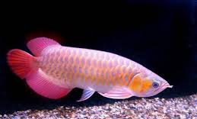
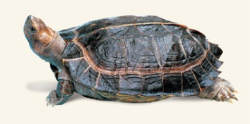
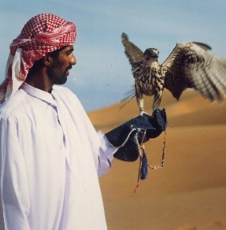
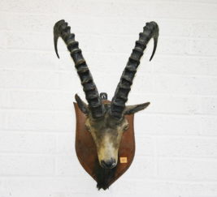
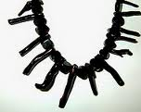
Comércio de Vida Selvagem – sectores económicos
Animais
de
estimação
Aves, repteis, peixes …
Turismo
Zoos, museus, jardins botânicos, circos
Colecções
Safaris de caça, falcoaria, troféus, recordações turisticas (conchas, corais)
Plantas ornamentais
Decoração, paisagem design, jardins, plantas de casa, flores de corte

Slide 13
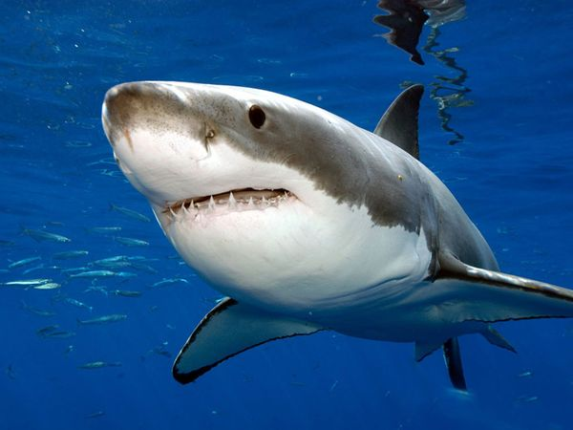
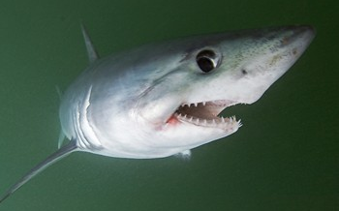
Anexos CITES
As espécies* reguladas pela CITES estão divididas em 3 anexos
I
II
III
* “Espécies" significa qualquer espécie, subespécie ou populações geograficamente separadas”
Notes:
Agora vamos ver como a CITES é regulada. As espécies reguladas pela CITES estão divididas em 3 Anexos

Slide 14
Anexo I da CITES
Espécies ameaçadas de extinção, que são ou podem vir a ser afectadas pelo comércio
Comércio Internacional de espécimes selvagens é proibido na generalidade
3% de todas as espécies listadas (decisão das Partes)
Tubarão-serra: Pristidae spp.
Notes:
Anexo I da CITES inclui as espécies ameaçadas de extinção, que são ou possam ser afetados pelo comércio.
Relativamente a estas espécies, o comércio internacional de espécimes selvagens é geralmente proibido. Como mencionado anteriormente, estas espécies constituem 3% de todas as listadas.
Para adicionar novas espécies a esta categoria ou remover uma espécie de anexo I (ou para excluí-lo dos anexos da CITES completamente, ou a "desclassificação" para o Anexo II): é necessária uma decisão da Conferência das Partes da CITES.
Um exemplo de espécies marinhas constantes do Anexo I da CITES são as várias espécies de tubarão-serra, o Pristidae.

Slide 15
Anexo II da CITES
Espécies que não estão necessariamente ameaçadas de extinção mas podem vir a tornar-se, a menos que o comércio seja estritamente regulado para evitar uma exploração incompatível com a sua sobrevivência
Inclui espécies que se assemelham a espécies já incluídas no anexo II
O comércio internacional é permitido mas regulado
96% das espécies listadas (decisão das Partes)
Notes:
O Anexo II da CITES, por outro lado, inclui espécies não necessariamente ameaçadas de extinção, mas que se podem tornar a menos que o comércio seja estritamente regulamentado a fim de evitar uma exploração incompatível com a sua sobrevivência.
Anexo II também contém o que é chamado a espécie «sósia», que são espécies que se assemelham a espécies já incluídas no Anexo II, de tal forma que agentes de aplicação não são capazes de os distinguir.
Relativamente a estas espécies, o comércio internacional de espécimes selvagens é geralmente permitido, mas regulado através de um sistema de licenças e certificados. Tais espécies constituem 96% de todas as listadas.
Como para o Anexo I, é necessária uma decisão da Conferência das Partes na CITES para adicionar novas espécies a esta categoria, ou para remover uma espécie de categoria (para excluí-la dos anexos da CITES, ou para 'uplist' para o Anexo I).

Slide 16
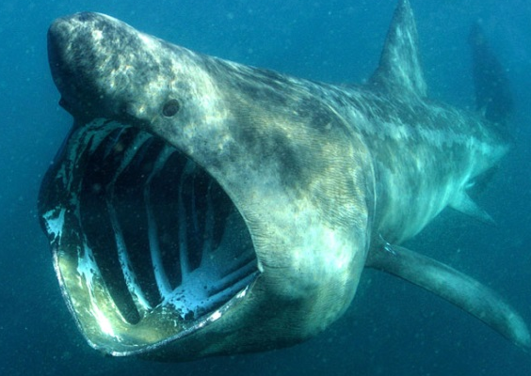
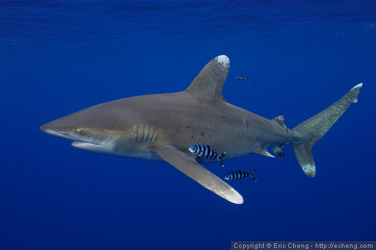
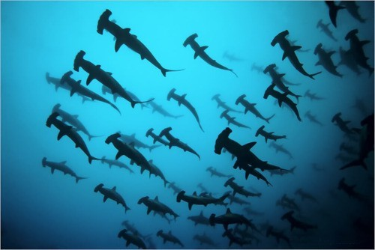
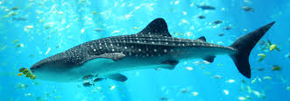
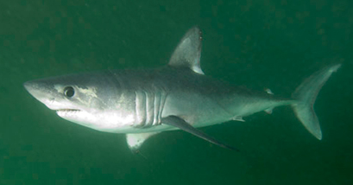
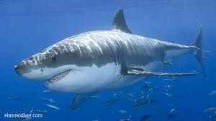
Tubarões/Raias e mantas no Anexo II
Cetorhinus maximus (tubarão-frade)
Carcharhinus longimanus (Tubarão-de-pontas-brancas)
Sphyrna lewini, S.mokarran, S. zygaena (tubarão-martelo)
Rhincodon typus (tubarão-baleia)
Lamna nasus (tubarão-sardo)
Manta spp.
(Manta)
Entrada em vigor em 14 de Setembro de 2014
Carcharodon carcharias (Grand-tubarão-branco)
Notes:
Estes são exemplos de tubarões e raias listadas no Anexo II da CITES. As espécies na linha pontilhada são aqueles adotados na CITES CoP16, e para o qual as Partes decidiram adiar a entrada em vigor até 14 de Setembro de 2014.

Slide 17
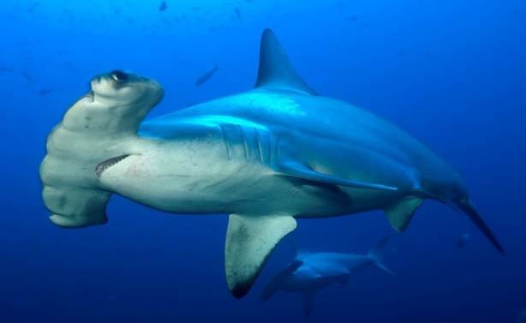
Anexo III da CITES
Espécies para as quais uma Parte pede às outras Partes colaboração na sua protecção
É permitido o comércio internacional, mas regulamentado (menos restritivo do que o Anexo II)
1% do comércio CITES (não é necessária nenhuma decisão na Conferência das Partes)
Lamna nasus*
(Bélgica, Chipre, Dinamarca, Estónia, Finlândia, França, Alemanha, Grécia, Irlanda, Itália, Letónia, Lituânia, Malta, Países Baixos, Polónia, Portugal, Eslovénia, Espanha, Suécia e Reino Unido da Grã-Bretanha e Irlanda do Norte)
Sphyrna lewini*
(Costa Rica)
*Até 14 setembro de 2014
Notes:
Por último, o Anexo III da CITES consiste em espécies cuja exploração se encontra regulamentada por uma Parte que precisa da cooperação de outras Partes para o controle do comércio.
É permitido o Comércio Internacional, mas regulamentado (menos restritivo que o Anexo II).
Tais espécies constituem 1% de todas as listadas. Ao contrário da inclusão nos outros dois anexos, não é necessária uma decisão da Conferência das Partes para adicionar uma espécie a este anexo. A listagem é decidida pela Parte ou Partes em causa.

Slide 18
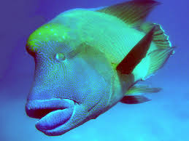
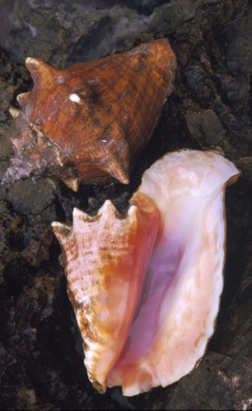
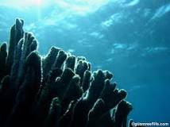
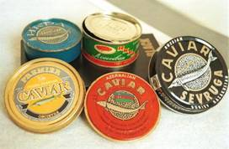
Outras espécies marinhas nos anexos da CITES
Peixe-Napoleão - Anexo II
Concha-rainha - Anexo II
Concha-gigante - Anexo II
Corais duros, corais negros - Anexo II
Enguia europeia - Anexo II
Esturjões – Anexos I & II
Notes:
Diversas outras espécies marinhas com importância comercial, são também reguladas pela CITES.
Aqui estão alguns exemplos.

Slide 19
Critérios de inclusão nos anexos da CITES
critérios biológicos
Baixa produtividade (baixa taxa de crescimento e de reprodutividade), vulnerabilidade comportamental para colheita/captura
critérios comerciais
(declínio histórico da população relacionado com o comércio internacional de barbatanas, carne e capturas acidentais)
Género Sphyrna : os espécimes mais frequentemente comercializados assemelham-se ao tubarão-martelo, de tal forma que os agentes da fiscalização não são capazes de os distinguir
Notes:
Os critérios biológicos e comerciais devem estar cumpridos para todas as espécies a serem considerados para listagem nos anexos da CITES - estes critérios aplicam-se também às novas espécies de tubarões e raias.
Para os tubarões e raias, foram considerados os seguintes fatores :
Critérios biológico: A baixa produtividade (de crescimento lento, pequeno número de filhotes), vulnerabilidade comportamental para colheita/captura
Critérios comerciais: Os declínios populacionais históricos relacionados com o comércio internacional de barbatanas, carne e capturas acessórias
Além disso tubarões-martelo Grandes e suave foram incluídos porque cumprem encontraram um critério comercial particular, em que os espécimes no comércio se parecem com os dos tubarões-martelo-recortado, de tal forma que agentes da não são capazes de os distinguir.

Slide 20
O que devem as Partes fazer depois de 14 de Setembro de 2014?
Os países que desejem (re)exportar ou importar espécimes de tubarões e raias recentemente listadas na CITES, devem cumprir determinados requisitos.
Notes:
Como referido antes, na CoP16 as Partes decidiram adiar a entrada em vigor dos tubarões e raias listados até 14 de Setembro de 2014. Isto significa que os países que desejam exportar, re-exportar ou importar espécimes de tubarões e raias recentemente listadas na CITES após 14 de setembro de 2014 têm de cumprir com os requisitos da CITES.
Vamos ver que critérios poderão ser esses.

Slide 21
O que devem as Partes fazer depois de 14 de Setembro de 2014?
Legalidade
Leis nacionais, aquisição legal, RFMOs,
fiscalização …
Sustentabilidade
NDFs,
Investigação científica,
Introdução pelo mar…
Rastreabilidade
Licenças, identificação, relatórios,
bases de dados
Notes:
Os requisitos da implementação da CITES podem ser divididos em três objetivos principais: assegurar a legalidade, a sustentabilidade e a rastreabilidade. Sobre cada um deles, há uma série de processos e ferramentas que poderiam ser consideradas pelos os países.

Slide 22
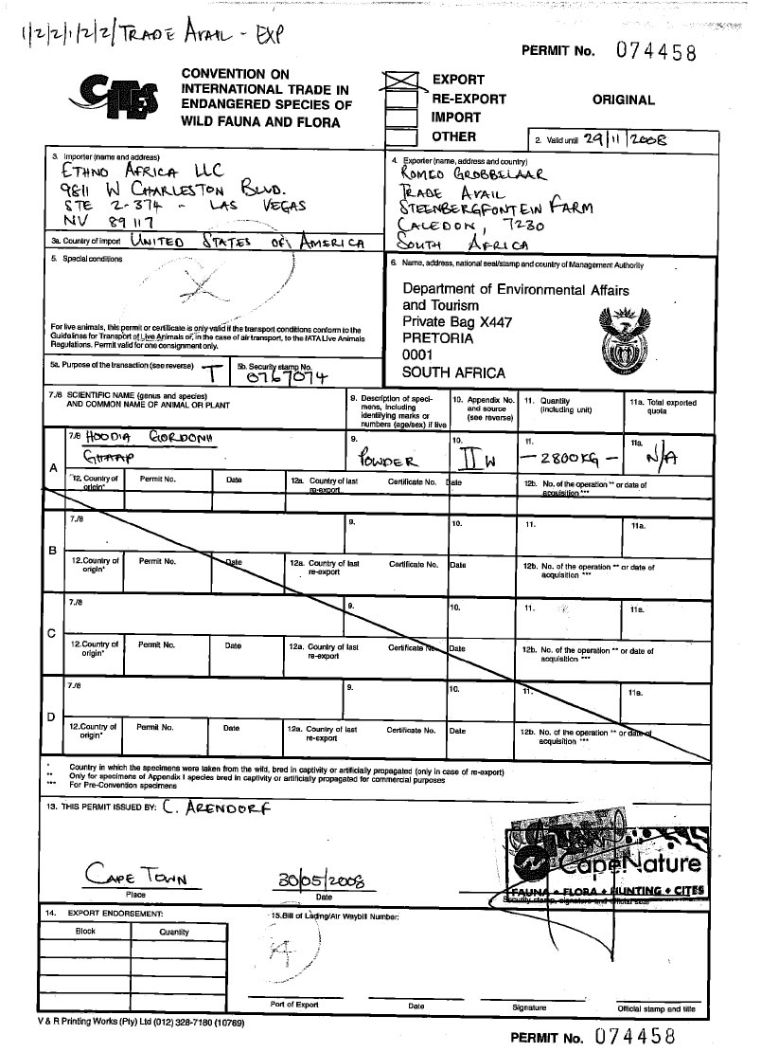
Licenças e Certificados CITES

Slide 23
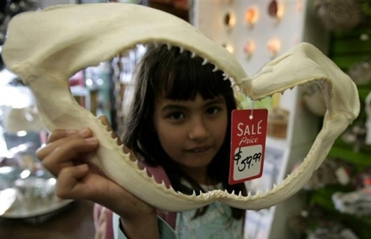
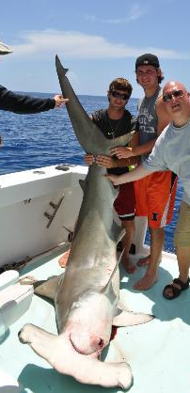
Licenças e Certificados CITES
Importação
Exportação
Re-exportação
Introdução por mar
Animais e plantas (vivos, mortos, partes e derivados)
Licenças e certificados emitidos mediante certas condições:
Origem legal,
Garantia de não haver prejuízo para a sobrevivência da espécie
Notes:
CITES regulamenta a exportação, reexportação, importação e introdução proveniente do mar de animais e plantas vivos e mortos, suas partes e derivados (espécies constantes somente) através de um sistema de licenças e certificados
Estas licenças e certificados só podem ser emitidos se forem respeitadas determinadas condições. Os documentos devem ser apresentados ao sair ou entrar num país.
Para Anexo I e II espécies, as condições mais importantes são
aquisição legal e
que o comércio internacional não deve ser prejudicial para a sobrevivência da espécie

Slide 24
Licenças e Certificados CITES
Fornecem:
Informação científica (NDFs) (Resultados
Origem e fonte legal
Dados comerciais
Objectivo das transações
Prazo de validade
Notes:
As licenças e certificados CITES fornecem normalmente as seguintes informações.

Slide 25
Comércio com não-Partes
Documentação comparável poderá ser aceite
- Emitida pelas autoridades competentes
- em conformidade com os requisitos de licenças e certificados da CITES
Detalhes das autoridades competentes e das instituições científicas devem ser incluídas na página Web da CITES
Notes:
No caso da exportação ou reexportação, ou uma importação proveniente de um país não Parte, é necessária documentação comparável emitida pelas autoridades competentes que esteja substancialmente em conformidade com a CITES e que os requisitos de licenças e certificados possam ser aceites
as Partes aceitam documentação de Estados que não são Partes da Convenção somente se os dados sobre as autoridades competentes e as instituições científicas desses Estados estão incluídos na página Web da CITES
Isto também se aplica aos espécimes em trânsito destinados ou provenientes de não-Partes

Slide 26
Colaboração e cooperação são essenciais à implementação da CITES
Os parceiros nacionais incluem:
- Autoridade(s) CITES
- Sector dos recursos naturais (pesca, silvicultura, etc.)
- Economia (comerciantes, grossistas/distribuidores, transportes, etc.)
- Alfândegas
- Autoridades Policiais
- Autoridades Judiciais
- Outros
Notes:
Para uma implementação bem sucedida da CITES, a colaboração e cooperação entre os diferentes parceiros a nível nacional é essencial. Estes são alguns dos setores em que as Partes CITES interessadas podem estar presentes.
A estreita cooperação das Autoridades CITES com esses outros setores é vital.

Slide 27
Resumo: CITES é…
Acordo intergovernamental sobre o comércio internacional de fauna e flora selvagens
Legalidade, rastreabilidade e sustentabilidade
Quadro jurídico e mecanismos processuais
Sistema de licenças e certificados
Interagências e colaboração intersetorial
Notes:
CITES é um acordo internacional entre governos, juridicamente vinculativo, destinado a garantir que nenhuma espécie da fauna ou da flora selvagens é insustentavelmente explorada através do comércio internacional.
Destina-se a assegurar a legalidade, rastreabilidade e sustentabilidade.
A Convenção estabelece o quadro jurídico internacional e mecanismos processuais comuns para uma regulação eficaz do comércio internacional de espécies dos Anexos II e III, e para o controlo do comércio internacional de espécies do Anexo I
CITES regulamenta o comércio internacional de fauna e flora selvagens incluídas nos seus anexos, com base em um sistema de licenças e certificados que são emitidos quando estiverem reunidas certas condições, e que deve ser apresentado ao sair e entrar em um país
Interagências e a colaboração intersetor é essencial para a aplicação efetiva da CITES

Slide 28
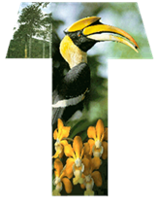
Obrigada pela vossa atenção! A CITES e a FAO trabalham para o comércio internacional legal, sustentável e rastreável de tubarões e raias, apoiadas pela União Europeia

